Slide 1

Основы обработки временных рядов алгоритмами МЛ и ИИ
Лекция 8 Классификация временных рядов

Slide 2
Посещаемость

Slide 3

Классификация временных рядов

Slide 4
Основные алгоритмы
KNeighborsClassifier (k – ближайщих соседей)
TimeSeriesForest - Классификатор леса временных рядов (TSF)
SAX-VSM stands for Symbolic Aggregate approXimation in Vector Space Model
Bag of Symbolic Fourier Symbols in Vector Space (BOSSVS)
Time Series Bag-of-Features (TSBF)
LearningShapelets
CNN
LSTM
Transformers (?)

Slide 5
Dictionary-Based Methods
Bag-of-Patterns (BOP)
Symbolic Fourier Approximation (SFA)
Individual BOSS
BOSS Ensemble
BOSS in Vector Space
Сontractable BOSS
Randomized BOSS
WEASEL

Slide 6
Обычно этот подход сначала преобразует TS в последовательности символов, из которых через скользящее окно извлекаются «слова».
Затем окончательная классификация проводится путем определения распределения слов, что часто делается путем их подсчета и ранжирования.
Идея, стоящая за этим методом, заключается в том, что временные ряды похожи, то есть относятся к одному классу, если они содержат похожие слова.
Основной процесс классификаторов на основе словаря обычно одинаков.
Запустите скользящее окно определенной длины над TS
Преобразовать каждую подпоследовательность в слово (с определенной длиной и фиксированным набором букв)
Создайте гистограмму этих слов

Slide 7
Основной алгоритм
Скользящие окна → Извлечение подсерий (windows) из временных рядов.
Преобразование каждого окна реальных значений в слово с дискретным значением (последовательность символов в фиксированном алфавите)
Построение разреженного вектора признаков из гистограмм количества слов
Для этих векторов объектов используется метод классификации из набора инструментов машинного обучения.

Slide 8
Bag-of-Patterns Algorithms
Алгоритм Bag-of-Patterns (BOP) работает аналогично алгоритмам Bag-of-Words, используемым для классификации текстовых данных.
Этот алгоритм подсчитывает, сколько раз встречается слово.
Наиболее распространенный метод создания слов из чисел, в данном случае необработанный TS, называется аппроксимацией символьного агрегирования (Symbolic Aggregation approXimation, SAX).
Таким образом, вы начинаете с разделения TS на разные фрагменты.
Обычно каждый фрагмент впоследствии стандартизируется, то есть его среднее значение равно 0, а стандартное отклонение равно 1.
Часто длина слова больше, чем количество действительных значений в подпоследовательности. Поэтому дополнительно применяется биннинг для каждого фрагмента.
Затем вычисляется среднее реальное значение каждого бина, которое затем сопоставляется с буквой.
Например, всем средним значениям ниже -1 присваивается буква «а», всем значениям больше -1 и меньше 1 присваивается «b», а всем значениям выше 1 — «с».

Slide 9
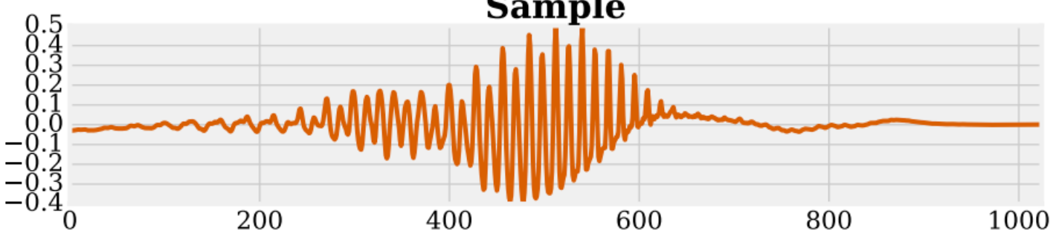
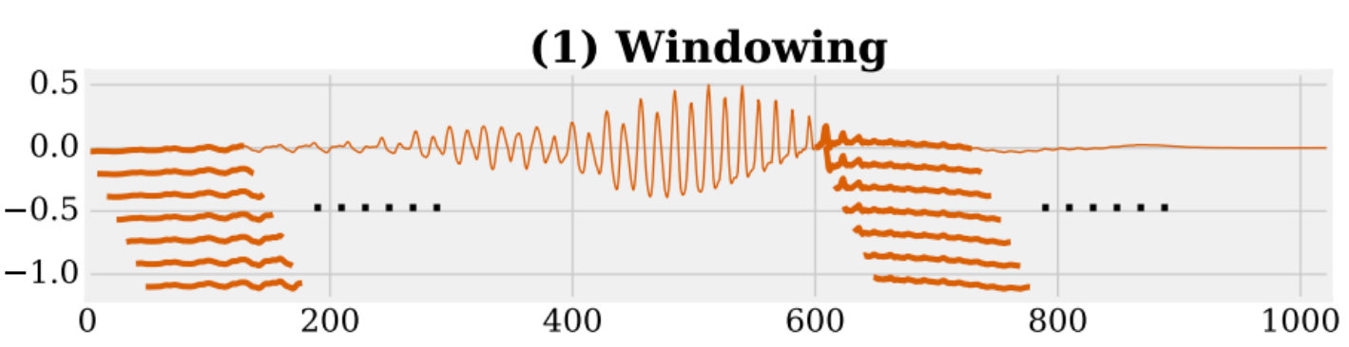
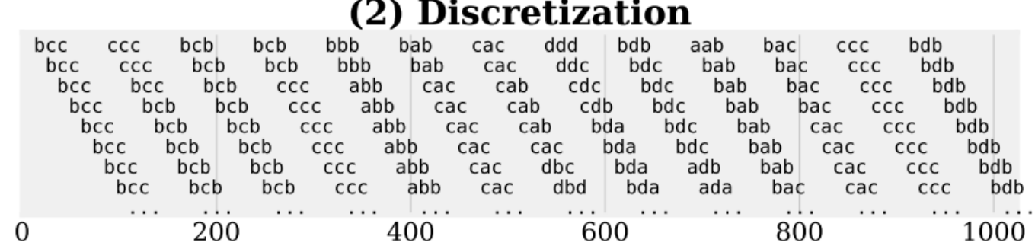
Пример

Slide 10
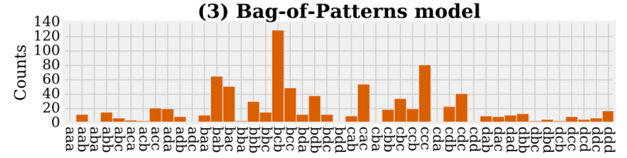
Количество вхождений каждого слова можно суммировать и использовать для классификации, включив их в алгоритм ближайшего соседа.

Slide 11
Чтобы создать представление временных рядов в формате SAX, сначала необходимо вычислить PAA (кусочно-агрегированное приближение) данных, а затем отобразить ответы в символьной таблице.
Перед вычислением PAA вам необходимо нормализовать данные.

Slide 12
Для создания слов из windows требуются три параметра:
- ‘window_size’ определяет длину каждого окна;
- ’length’ указывает уменьшенную длину ряда, используемую для уменьшения длины окна с реальным значением;
- ’alphabet_size’ - это количество букв в алфавите, используемое при дискретизации.

Slide 13
Наряду с методом SAX существуют также его варианты, такие как SAX в модели векторного пространства (SAX-VSM).
Таким образом, после применения алгоритма SAX классы трансформировались в модель векторного пространства (VSM) с использованием частот терминов (tf) и частот обратных документов (idf).

Slide 14
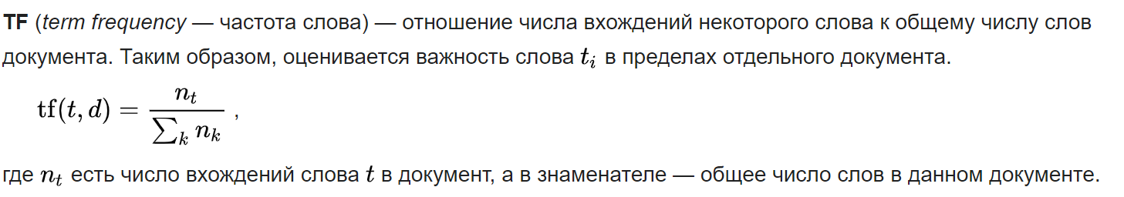
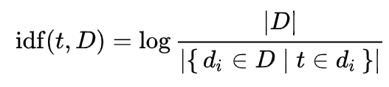
TF-IDF (от англ. TF — term frequency, IDF — inverse document frequency) — статистическая мера, используемая для оценки важности слова в контексте документа, являющегося частью коллекции документов или корпуса.
Вес некоторого слова пропорционален частоте употребления этого слова в документе и обратно пропорционален частоте употребления слова во всех документах коллекции.
IDF (inverse document frequency — обратная частота документа) — инверсия частоты, с которой некоторое слово встречается в документах коллекции. Основоположником данной концепции является Карен Спарк Джонс[1]. Учёт IDF уменьшает вес широкоупотребительных слов. Для каждого уникального слова в пределах конкретной коллекции документов существует только одно значение IDF.
Большой вес в TF-IDF получат слова с высокой частотой в пределах конкретного документа и с низкой частотой употреблений в других документах

Slide 15
Symbolic Fourier Approximation Algorithms
В отличие от приведенной выше идеи алгоритмов BOP, где необработанный TS берется и дискретизируется на буквы, а затем на слова, можно применить аналогичную методологию к коэффициентам Фурье TS.
Наиболее известным алгоритмом является символическое приближение Фурье (SFA), которое, в свою очередь, можно разделить на 2 части.

Slide 16
Алгоритм
Чтобы создать дискретное слово из окна непрерывных значений в ряду, SFA выполняет следующие шаги:
Значения в каждом окне нормализуются так, чтобы стандартное отклонение равнялось 1.
Размерность каждого нормализованного окна уменьшается за счет использования усеченного преобразования Фурье: подмножества окна преобразуются с использованием максимально быстрого преобразования Фурье, и сохраняются только первые несколько коэффициентов.
Каждый коэффициент преобразуется в символ из алфавита фиксированного размера для формирования слова.

Slide 17
Symbolic Fourier Approximation Algorithms
Вычислите дискретное преобразование Фурье временного ряды, сохраняя подмножество вычисленных коэффициентов.
Контролируемая настройка (Supervised Setting): обычно одномерный выбор признаков применяется для выбора коэффициентов с более высоким рангом на основе таких статистических данных, как F-статистика или χ²-статистика.
Неконтролируемая настройка (Unsupervised Setting): обычно берется подмножество первых коэффициентов, которое представляет тенденцию TS.
Каждый столбец результирующей матрицы дискретизируется независимо, преобразуя подпоследовательность TS в одно слово
Контролируемая настройка: края интервалов вычисляются таким образом, чтобы критерий примеси, такой как энтропия экземпляра, был минимизирован.
Неконтролируемая настройка: края бинов рассчитываются таким образом, что они либо основаны на экстремальных значениях коэффициентов Фурье (бины однородны), либо на их квантилях (количество коэффициентов в каждом бине одинаково)

Slide 18
Bag-of-SFA-Symbols (BOSS)
Извлечение подпоследовательностей TS с помощью механизма скользящего окна
Примените преобразование SFA к каждому сегменту, возвращая упорядоченный набор слов.
Вычислить частоты каждого слова, что дает гистограмму слов TS
В конце концов, классификация проводится с применением алгоритмов, таких как KNN, в сочетании с метрикой BOSS, небольшой вариацией евклидова расстояния.

Slide 19
BOSS Ensemble
Алгоритм ансамбля BOSS очень часто используется для построения нескольких одиночных моделей BOSS, каждая из которых отличается от других параметрами: длиной слова, размером алфавита и размером окна.
Идея заключается в том, чтобы захватывать различные виды паттернов (шаблонов) разной длины.
Множество моделей получается путем проведения поиска по сетке по параметрам (grid search) и сохранения только лучших классификаторов.

Slide 20
BOSS in Vector Space
Алгоритм BOSS в векторном пространстве (BOSSVS) представляет собой вариант индивидуального метода BOSS, в котором используются модели векторного пространства, аналогичные методу Bag-of-Patterns в SAX-VSM, описанному выше.
Этот метод вычисляет для каждого класса одну гистограмму в сочетании с вычислением матрицы частота-обратная частота документа (TF-IDF).
Затем путем нахождения класса с наибольшим косинусным сходством между вектором TF-IDF каждого класса и гистограммой самого TS получается классификация.

Slide 21

Contractable BOSS
Переходим к другому варианту алгоритма ансамбля BOSS, алгоритму контрактируемого BOSS (cBOSS).
Этот метод определяется тем, что он значительно быстрее в вычислительном отношении, чем классический метод BOSS.
Это достигается за счет того, что поиск по сетке выполняется не по всему пространству параметров, а по случайно выбранным отсчетам из него. Затем cBOSS использует подвыборки данных для каждого базового классификатора.
Кроме того, cBOSS повышает эффективность использования памяти, рассматривая только фиксированное количество лучших базовых классификаторов, в отличие от всех классификаторов выше определенного порога производительности.

Slide 22
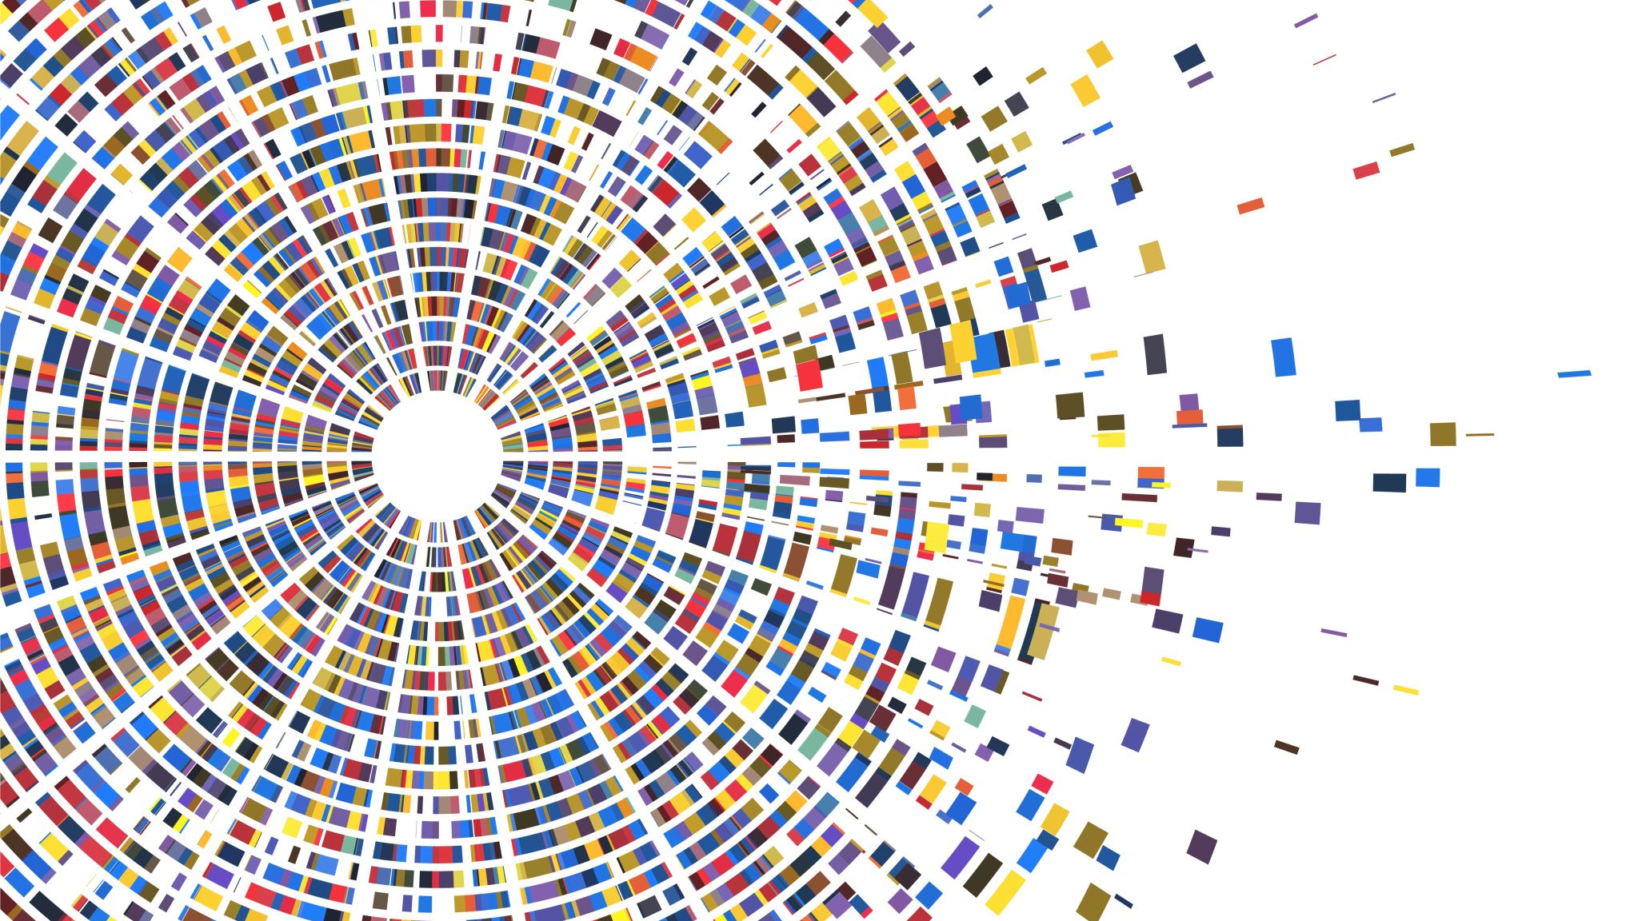
Randomized BOSS
Следующим вариантом представленного здесь алгоритма BOSS является рандомизированный BOSS (RBOSS).
Этот метод добавляет случайный процесс к выбору длины скользящих окон в сочетании с умными способами агрегирования прогнозов отдельных классификаторов BOSS.
Это похоже на вариант cBOSS, который сокращает время вычислений, сохраняя при этом производительность тестов.

Slide 23

Word Extraction for TS Classification (WEASEL)
Используя скользящие окна различной длины внутри преобразования SFA, алгоритм извлечения слов для классификации TS (WEASEL) пытается повысить производительность стандартного метода BOSS.
Он, как и другие варианты BOSS, преобразует TS в векторы признаков, используя в этом случае различные длины размеров окон, которые, в свою очередь, оцениваются классификатором KNN.
WEASEL отличается от других методов своим особым методом получения признаков, который проводится с использованием только непересекающихся подпоследовательностей каждого скользящего окна, к которому применяется χ²-тест, отфильтровывая наиболее релевантные признаки.
Сочетание WEASEL с многомерными неконтролируемыми символами и производными (WEASEL+MUSE) позволяет извлекать и фильтровать многомерные признаки из TS путем кодирования контекстной информации в каждом признаке.

Slide 24
Temporal Dictionary Ensemble (TDE)
Объединяет лучшие компоненты cBOSS и WEASEL с концепцией пространственных пирамид, используемой в компьютерном зрении, впервые использованной в этом контексте в алгоритме под названием Spatial BOSS.
Пространственные пирамиды разбивают временные ряды на смежные сегменты и создают словарь

Slide 25
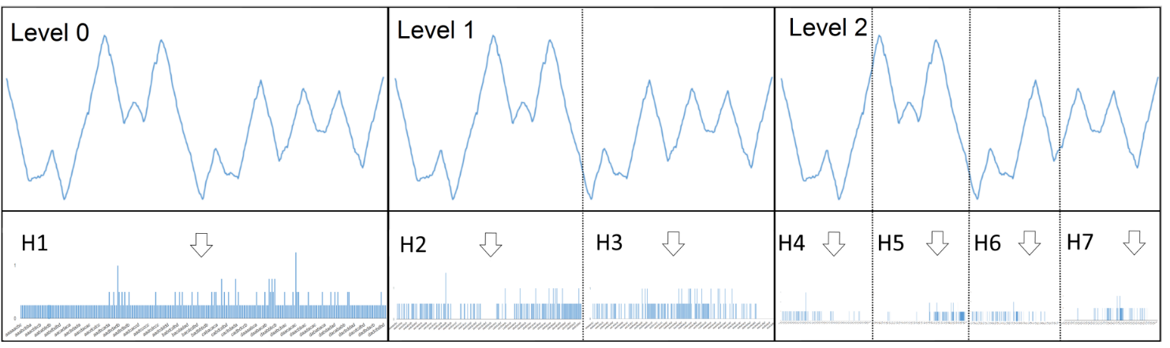
На верхнем уровне пирамиды используется вся серия. Классификаторы cBOSS построены на основе всей серии, которые используют биграммы и биннинг с получением информации (IGB), предложенные для WEASEL.
На следующем уровне классификаторы cBOSS создаются независимо для каждой половины ряда. На третьем уровне используются четверти ряда. На конечном уровне все гистограммы объединяются.
Пространство параметров для поиска модели TDE намного больше из-за дополнительных параметров.
Вместо случайного поиска комбинаций параметров после оценки модели используется регрессор гауссовского процесса для выбора новых наборов параметров для оценки ансамбля, предсказывающий точность набора значений параметров с использованием прошлых характеристик классификатора. Это повышает общую производительность.

Slide 26
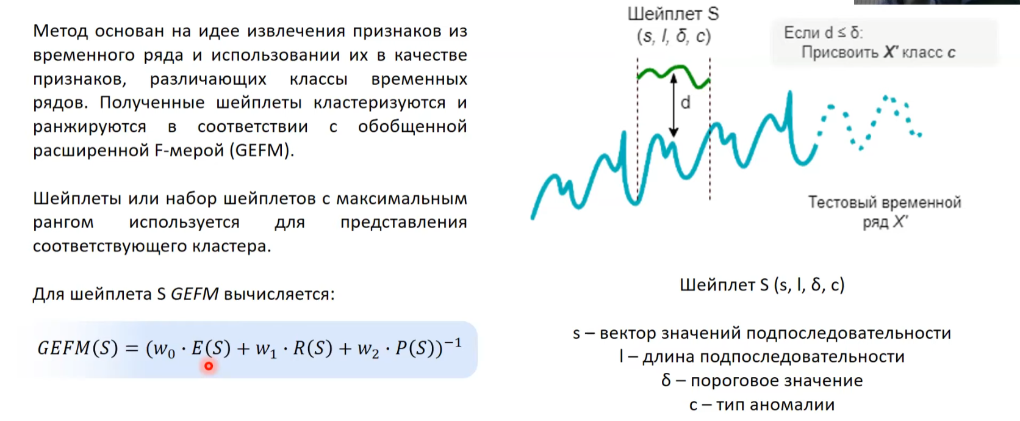
Shapelet подход
earliness - насколько заранее

Slide 27
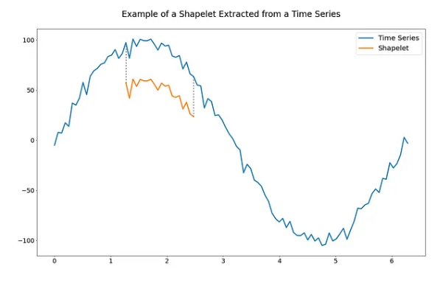
Трудность, возникающая при использовании алгоритмов на основе шейплетов, заключается в том, чтобы выяснить, какие шейплеты использовать.
Можно выбрать вручную, создав набор шейплетов, что, однако, может быть очень сложным.
Другой потенциально лучший вариант — автоматически выбирать шейплеты с помощью различных алгоритмов.
Существует несколько алгоритмов, основанных на использовании шейплетов. Таким образом, можно отличить два типа алгоритмов друг от друга:
Shapelet-extracting based algorithms
Shapelet-learning based algorithms

Slide 28

Shapelet-Extracting Based Algorithms
Shapelet Transform, алгоритм, является одним из наиболее часто используемых алгоритмов, основанных на извлечении шейплетов.
Учитывая TS из n вещественных наблюдений, шейплет определяется подмножеством этого TS длины l.
Затем можно вычислить минимальное расстояние между шейплетом и всем TS, используя евклидово расстояние — или любую другую метрику расстояния — между самим шейплетом и всеми шейплетами длины l из TS.
Затем алгоритм выбирает k лучших шейплетов, длина которых принадлежит определенному диапазону.
Этот шаг можно рассматривать как своего рода одномерное извлечение признаков, в котором каждый признак определяется расстоянием между шейплетом и всеми TS в данном наборе данных.

Slide 29
Shapelet-Extracting Based Algorithms
После этого шейплеты ранжируются по некоторой статистике. Часто это F-статистика или χ²-статистика, которые ранжируют шейплеты по их способности различать классы.
Выполнив вышеуказанные шаги, можно применить любой алгоритм ML для классификации нового набора данных.
Примерами в данном случае являются классификаторы на основе KNN, машины опорных векторов или случайные леса.
Поиск идеальных шейплетов — не единственная трудность, связанная с использованием методов, основанных на шейплетах. Еще одной проблемой может быть временная сложность, которая квадратично увеличивается с количеством обучающих выборок и увеличивается даже до четвертой степени длины шейплета.

Slide 30

Shapelet-Learning Based Algorithms
Алгоритмы, основанные на шейплетном обучении, пытаются устранить ограничения алгоритмов, основанных на шейплетном преобразовании.
Идея состоит в том, чтобы изучить набор шейплетов, способных различать классы, вместо того, чтобы извлекать их напрямую из заданного набора данных.
Это имеет два основных преимущества:
Это может привести к шейплетам, которые не содержатся в обучающем наборе, но строго различают классы.
Не надо запускать алгоритм на всем наборе данных, что может значительно сократить время обучения.

Slide 31

Shapelet-Learning Based Algorithms
В любом случае, этот метод также имеет некоторые недостатки, возникающие при использовании дифференцируемой функции минимизации и классификатора по выбору.
Вместо евклидова расстояния нужно полагаться на дифференцируемые функции, чтобы шейплеты можно было изучить с помощью алгоритма градиентного спуска или обратного распространения ошибки.
Чаще всего полагаются на функцию LogSumExp, которая представляет собой плавную аппроксимацию максимума путем логарифмирования суммы экспонент от ее аргументов.
Это сочетается, например, с логистической регрессией в качестве простого классификатора ML.
Поскольку функция LogSumExp не является строго выпуклой, алгоритм оптимизации может не сходиться должным образом, что может привести к неправильным локальным минимумам.
Кроме того, чаще всего для настройки добавляют несколько гиперпараметров, поскольку сам процесс оптимизации является основным компонентом алгоритма.
Тем не менее, этот метод может быть очень полезен на практике, позволяя по-новому взглянуть на различение различных классов.

Slide 32
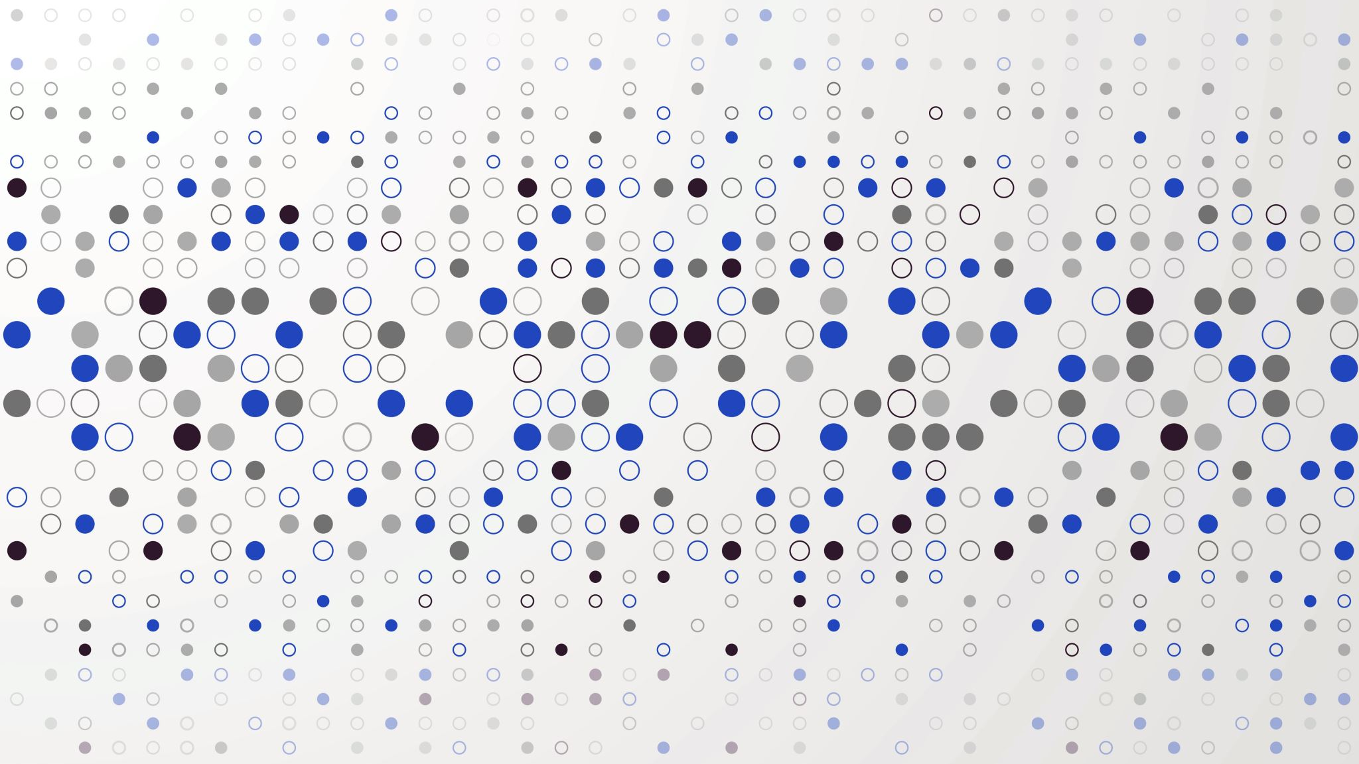
Kernel-Based Algorithms
Небольшой вариацией алгоритмов на основе шейплета являются алгоритмы на основе ядра.
Идея, стоящая за ними, состоит в том, чтобы изучить и использовать случайные сверточные ядра, такие как те, которые наиболее широко известны для алгоритмов компьютерного зрения, которые извлекают features из данного TS.

Slide 33
Kernel-Based Algorithms
Алгоритм Random Convolutional Kernel Transform (ROCKET) был специально разработан для этой цели.
Он использует большое количество ядер, которые различаются по длине, весу, смещению, расширению и заполнению и создаются случайным образом из фиксированных распределений.
Поверх извлеченных ядер ставится классификатор, способный выбирать наиболее релевантные признаки для различения классов
Для выполнения прогноза использовалась гребенчатая регрессия, регуляризованный вариант линейной регрессии L2.
Его использование имеет два преимущества:
во-первых, его вычислительная эффективность даже для задач классификации с несколькими классами
во-вторых, простота тонкой настройки единственного гиперпараметра регуляризации с использованием перекрестной проверки.
Одним из основных преимуществ использования алгоритмов на основе ядра или более конкретных вариантов алгоритма ROCKET является сравнительно низкая вычислительная стоимость их использования.

Slide 34
Feature-Based Methods
Методы на основе признаков в целом могут охватывать большинство алгоритмов, которые используют какой-либо вид извлечения признаков в заданных временных рядах, которые затем используются алгоритмом классификации для выполнения прогноза.
Что касается признаков, то почти все возможно, начиная от простых статистических признаков и заканчивая более сложными, основанными на Фурье преобразоивании.
Огромный список таких функций можно найти в репозитории hctsa, однако проверка и сравнение каждой функции может оказаться утомительной задачей, особенно для больших наборов данных.
Поэтому был разработан алгоритм CAnonical Time-series CHaracteristics (catch22).

Slide 35
Кратко….
hctsa — это программный пакет Matlab для проведения сравнительного анализа временных рядов.
Он извлекает тысячи признаков временных рядов из коллекции одномерных временных рядов и включает ряд инструментов для визуализации и анализа результирующей матрицы признаков временных рядов, в том числе:
нормализация и кластеризация данных временных рядов;
Создание низкоразмерных представлений данных временных рядов;
Выявление и интерпретация отличительных признаков между различными классами временных рядов;
Подгонка и оценка многомерных моделей классификации.

Slide 36
catch22 algorithm
Этот метод направлен на вывод небольшого набора признаков TS, которые не только демонстрируют высокую эффективность классификации, но и минимально избыточны.
Поэтому catch22 выбирает всего 22 функции из библиотеки hctsa, которая предлагает более 4000 функций.
Разработчики метода получили 22 функции путем обучения различных моделей на 93 различных наборах данных и оценили на них наиболее эффективные функции TS, получив небольшое подмножество, которое по-прежнему сохраняет высокую производительность, будучи чрезвычайно быстрым.
Классификатор сверху можно выбирать свободно, что делает его еще одним параметром для настройки.

Slide 37
Matrix Profile Classifier
Другим методом, основанным на функциях, является классификатор Matrix Profile (MP), который представляет собой интерпретируемый классификатор TS на основе MP, который может поддерживать эталонную производительность при предоставлении интерпретируемых результатов.
Адаптированы идеи классификаторов на основе шейплетов, извлекая шаблоны, которые можно извлечь из модели с именем Matrix Profile.
Идея модели состоит в том, чтобы представить все расстояния между подпоследовательностями TS с их ближайшим соседом.
При этом МП может эффективно извлекать характерные паттерны TS, такие как мотивы (motif), которые являются подпоследовательностями TS, очень похожими друг на друга, и диссонансы (discord), которые, напротив, описывают непохожие друг на друга последовательности.
В качестве модели классификации в теории опять же может использоваться любая модель.
Классический классификатор - дерево решений.

Slide 38
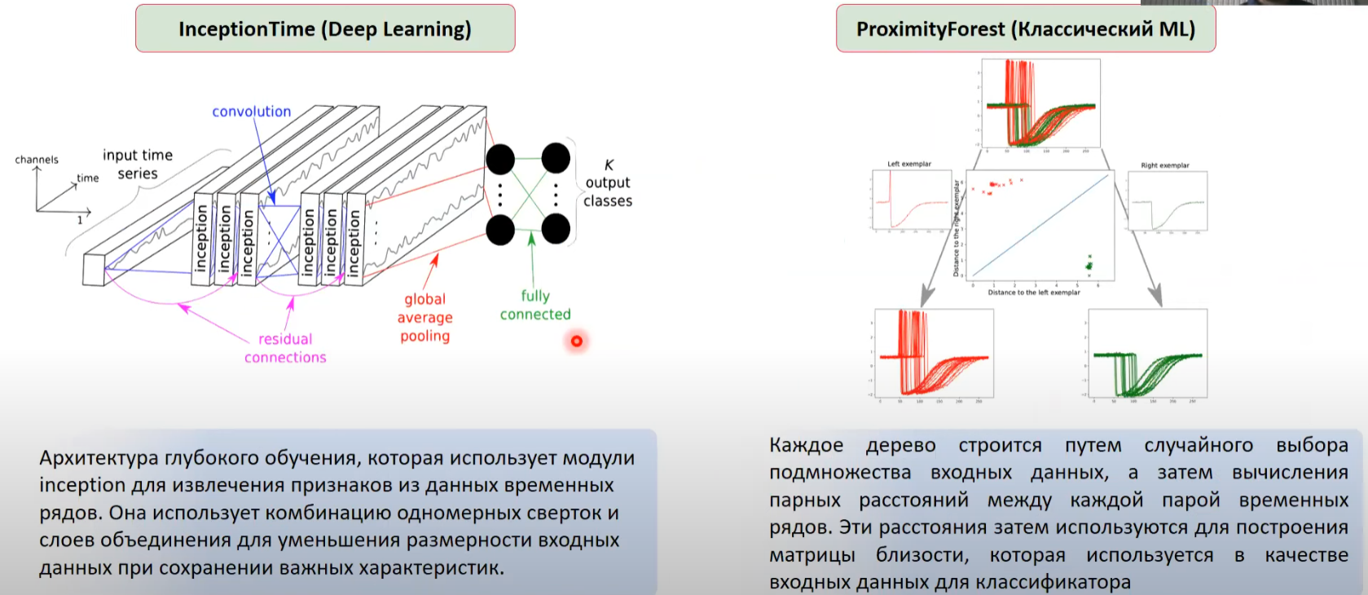
State-of-art (SOTA) подходы

Slide 39
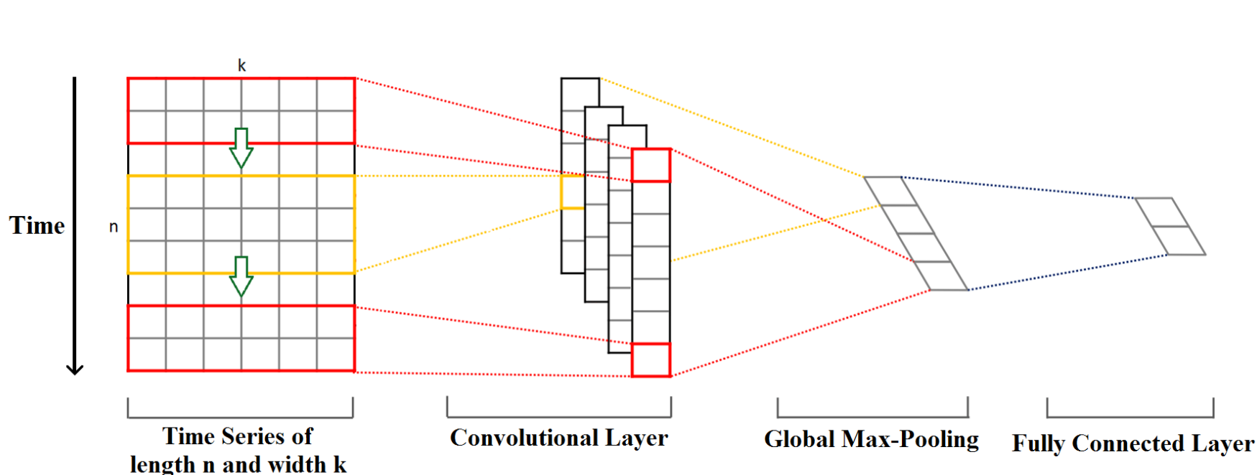
1-мерная свертка для временных рядов
Представьте себе временной ряд длиной n и шириной k. Длина - это количество временных шагов, а ширина - это количество переменных в многомерном временном ряду. Например, для электроэнцефалографии это количество каналов (узлов на голове человека), а для временного ряда погоды это могут быть такие переменные, как температура, давление, влажность и т. д.
Ядра свертки всегда имеют ту же ширину, что и временной ряд, а их длина может варьироваться. Таким образом, ядро ​​движется в одном направлении от начала временного ряда к его концу, выполняя свертку. Он не перемещается влево или вправо, как это происходит, когда к изображениям применяется обычная двумерная свертка.

Slide 40
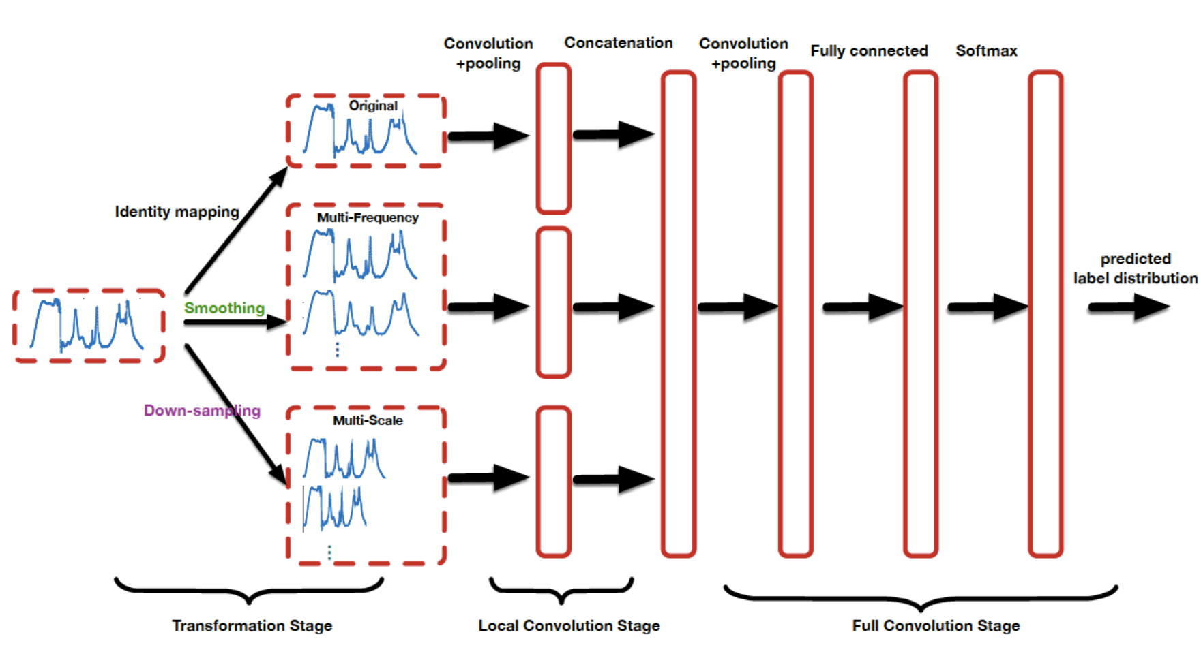

Slide 41
Трансформация
На этом этапе к исходному временному ряду на трех отдельных ветвях применяются различные преобразования. Преобразование первой ветви - это отображение идентичности, означающее, что исходный временной ряд остается неизменным.
Второе преобразование ветвления - это сглаживание исходного временного ряда с помощью скользящего среднего с различными размерами окон. Таким образом создается несколько новых временных рядов с разной степенью плавности. Идея заключается в том, что каждый новый временной ряд объединяет информацию из разных частот исходных данных.
Наконец, преобразование третьей ветви - это понижающая дискретизация исходного временного ряда с различными коэффициентами понижающей дискретизации. Чем меньше коэффициент, тем более подробным будет новый временной ряд, и, следовательно, он объединяет информацию об особенностях временного ряда в меньшем временном масштабе. Понижающая выборка с большими коэффициентами приводит к менее подробным новым временным рядам, которые фиксируют и подчеркивают те особенности исходных данных, которые проявляются в более крупных временных масштабах.

Slide 42
Локальная свертка
На этом этапе к временному ряду применяется 1-мерная свертка с фильтрами разных размеров, которые мы обсуждали ранее. За каждым сверточным слоем следует слой максимального объединения. В предыдущем, более простом примере использовался глобальный максимальный пул. Здесь максимальный пул не является глобальным, но все же размер ядра пула чрезвычайно велик, намного больше, чем размеры, к которым вы привыкли при работе с данными изображений. В частности, размер ядра объединения определяется по формуле n / p, где n - длина временного ряда, а p - коэффициент объединения, обычно выбираемый между значениями {2, 3, 5}. Этот этап называется локальной сверткой, потому что каждая ветвь обрабатывается независимо.
Полная свертка
На этом этапе объединяются все выходы этапа локальной свертки из всех трех ветвей. Затем добавляются еще несколько сверточных слоев и слоев с максимальным объединением. После всех преобразований и сверток у вас остается плоский вектор глубоких сложных функций, которые собирают информацию об исходных временных рядах в широком диапазоне частот и временных масштабов. Этот вектор затем используется как вход для полносвязнных слоев с функцией Softmax на последнем слое.

Slide 43
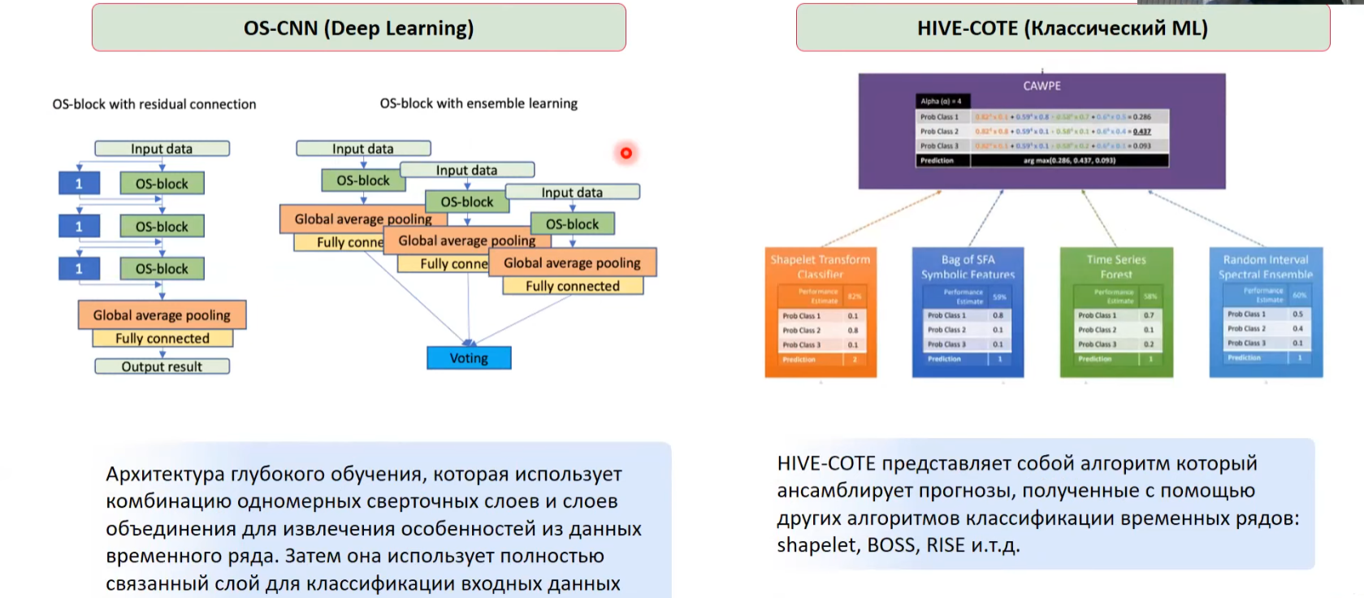
State-of-art (SOTA) подходы

Slide 44
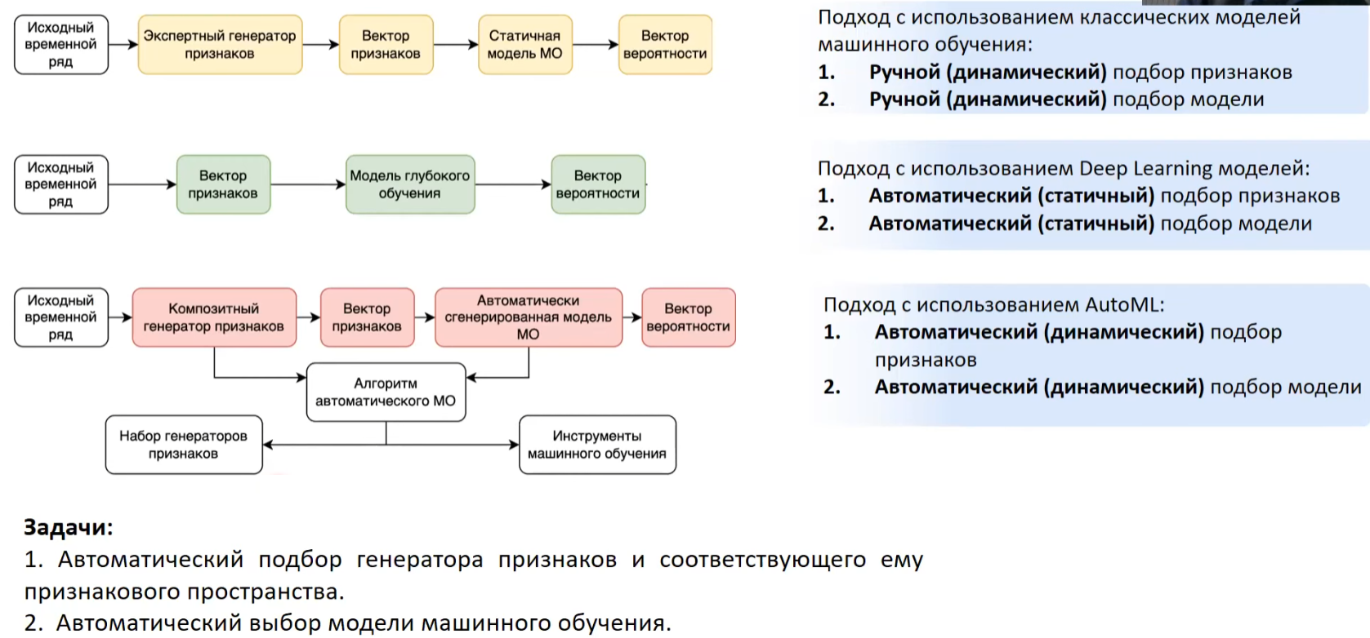
Что можно улучшить?

Slide 45

to be continued.....

Slide 46


Контактная информация
Курс Основы обработки временных рядов алгоритмами машинного обучения и искусственного интеллекта
Осенний семестр 2023 года
Лектор д.ф.-м.н. Барулина Марина Александровна
Ассистент Улитин Иван Владимирович
Пермский государственный национальный исследовательский университет

